Slide 1

الأصغاء للصمت

Slide 2
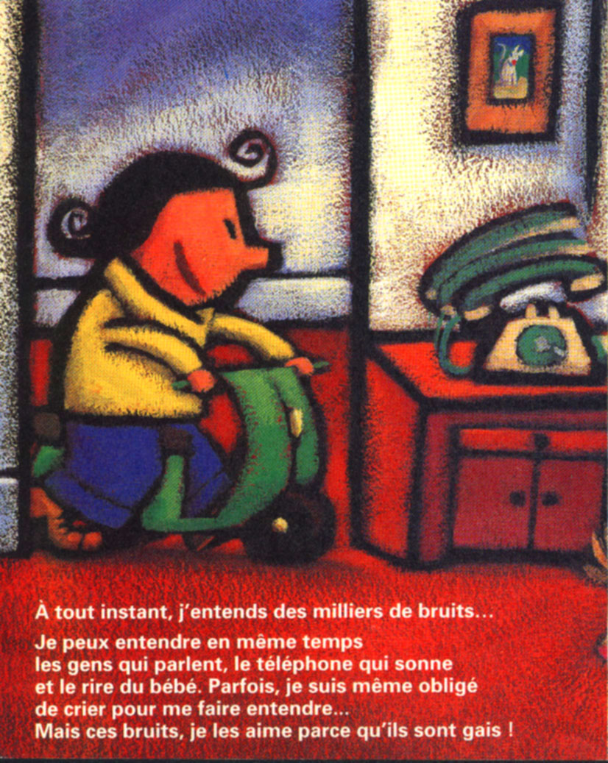
في كل لحظة أسمع ألآلاف من الأصوات الضجيج من حولي , فأنا أستمع في نفس الوقت الى الأشخاص وهم يتحادثون, رنين الهاتف وضحكات الأطفال... حتى انني في بعض الأحيان أضطر الى الصراخ كي أجعل الناس يسمعونني ! ولكن بالرغم من هذا فأنا أحب هذا الضجيج لأنه مفرح...

Slide 3
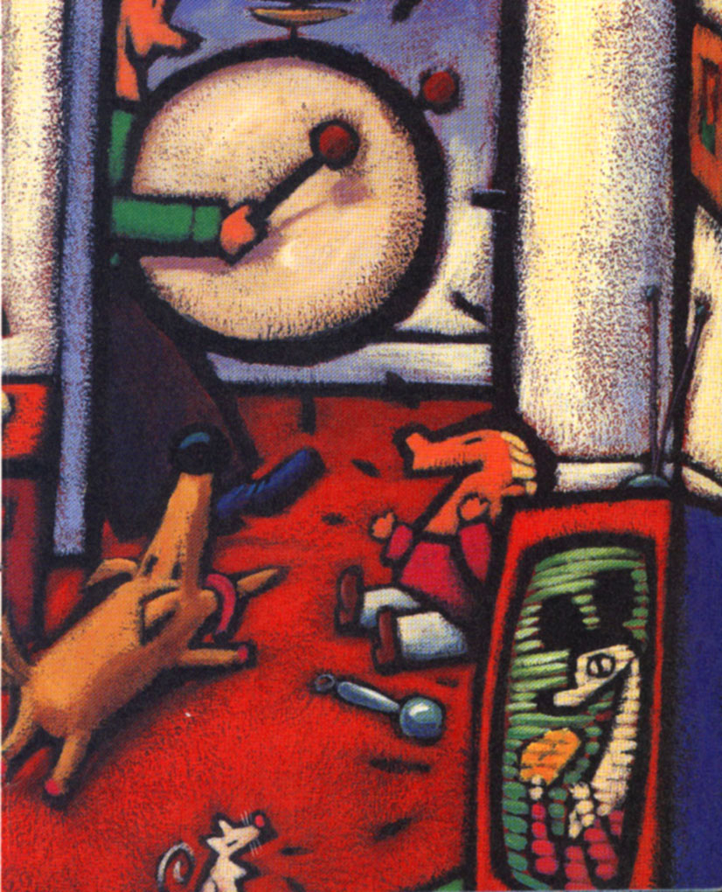

Slide 4

وعندما يهدأ الضجيج , أشعر بالهدوء وكأن الفراغ قد عم من حولي... ولكن اذا ما أنصت بشكل جيد , فأنا أبدأ بسماع: ضجة مكتومة أحبها جدا. صوت أمي وهي تدندن أغنيتها المفضلة, طفل يثغو وهو ينتظر وجبته. ان الصمت غالبا ما يكون مملوءا بضجيج خافت للحياة...

Slide 5
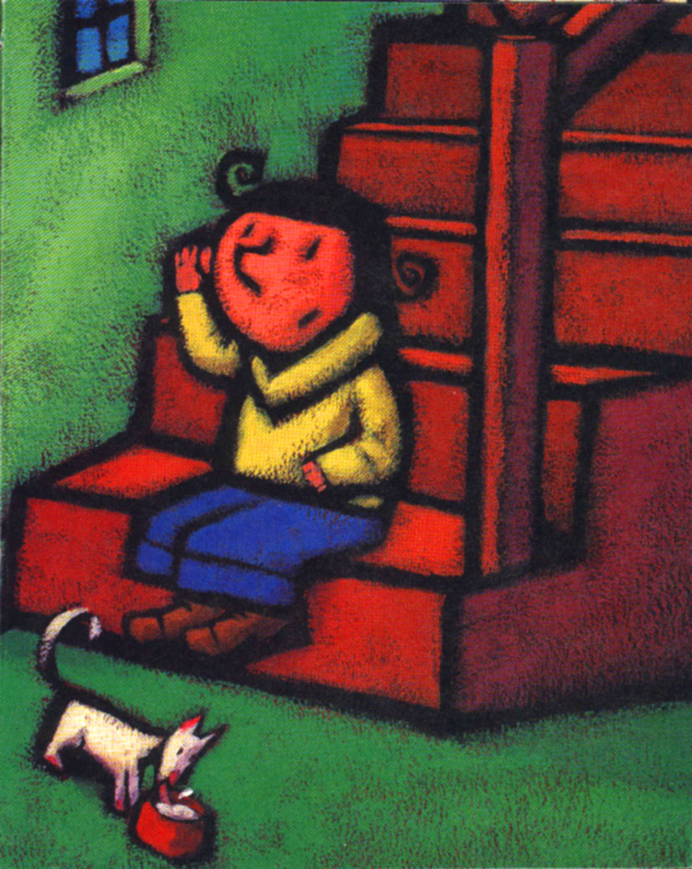

Slide 6
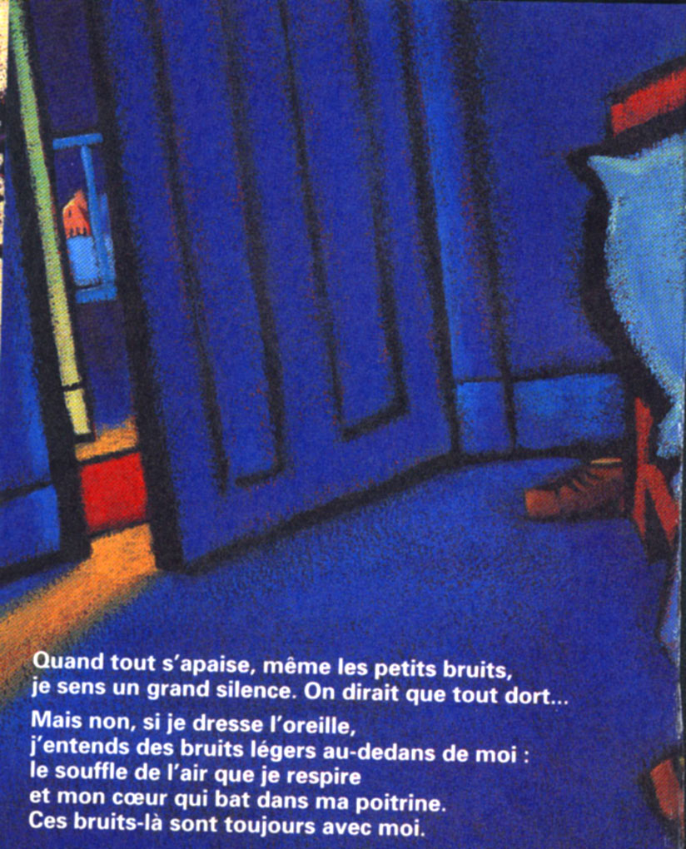
عندما ينخفض ويهدأ كل شيء حتى الأصوات الخافتة, عندما أستمع الى صمت مطبق وأظن بأن كل شيء قد نام ... ولكن هذه فكرة خاطئة , فاذا أنصت جيدا وشنفت اذاني فاني أسمع ضجة خفيفة في داخلي! صوت الهواء الذي أتنشق... قلبي الذي يخفق داخل صدري... هذا النوع من الضجيج يبقى دائما معي...

Slide 7
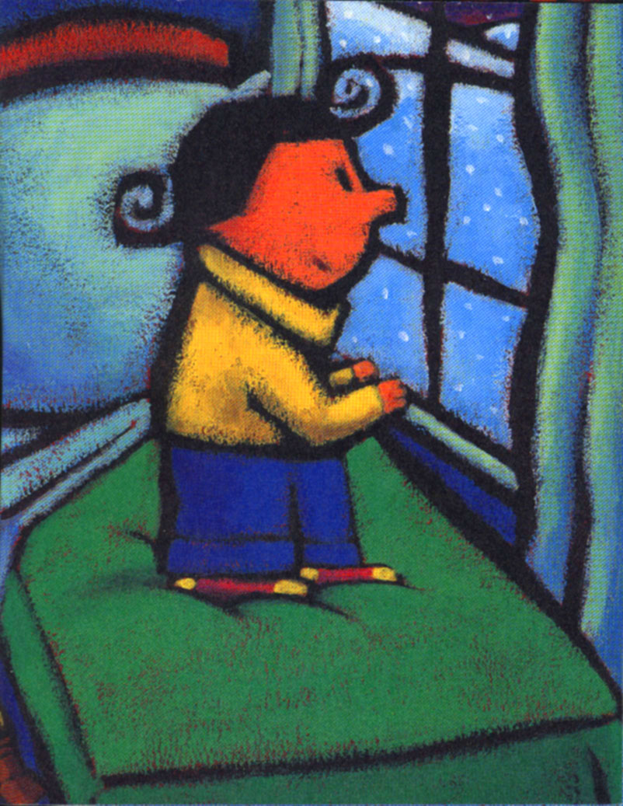

Slide 8
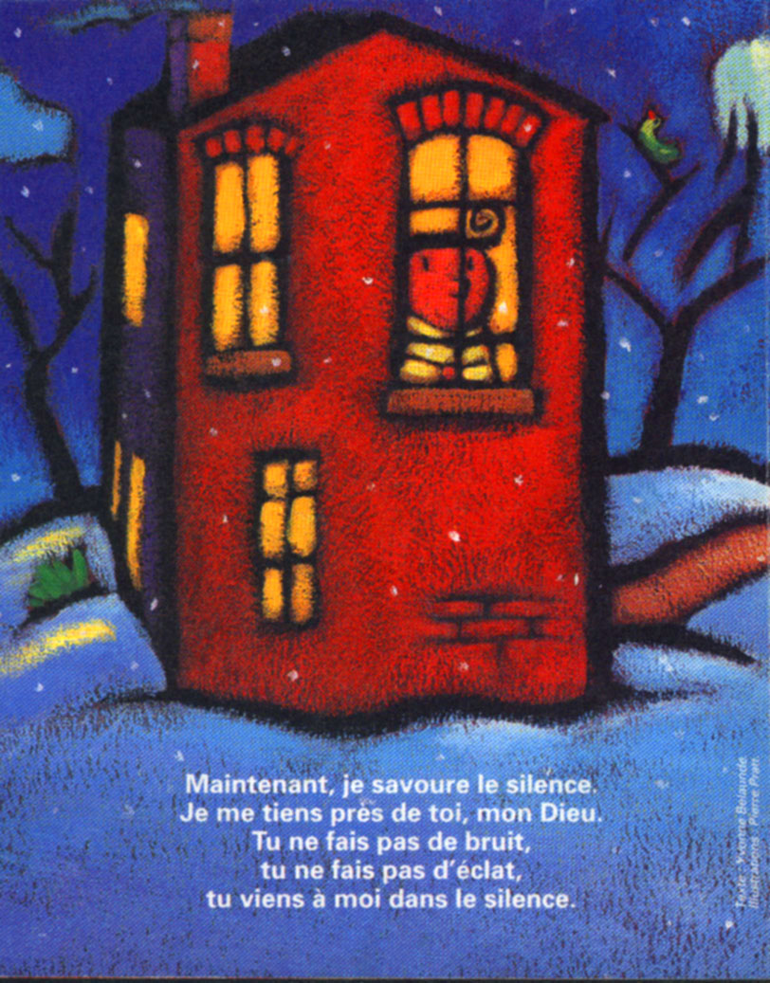
الآن وأنا أتمتع بهذا الصمت... أقف أمامك يا رب ... فأنت لا تصنع أي ضجة ... أنت لا تصدر أي صوت... وأنت تأتي الي بصمت...

